Slide 1
資料集① 「じゃんけんたいかい」
（小学校低学年向け・対処行動編）
〜遊びのレパートリーとして〜

Slide 2
じゃんけんたいかい
いまから、せんせいと「じゃんけんたいかい」をします。たってください。
１．かちぬけ
・・・せんせいにまけたら、すわります。さいごまで、たっていられるかな？
２．まけるがかち
・・・せんせいにかったら、すわります。さいごまで、まけても、かちだよ。
Notes:
児童たちのアイデアがあまり出なかったり、多すぎてまとまらなかったりした場合に、
選択肢として示してください。
また、資料集には「おちたおちた」遊びも掲載しています。参照してください。

Slide 3
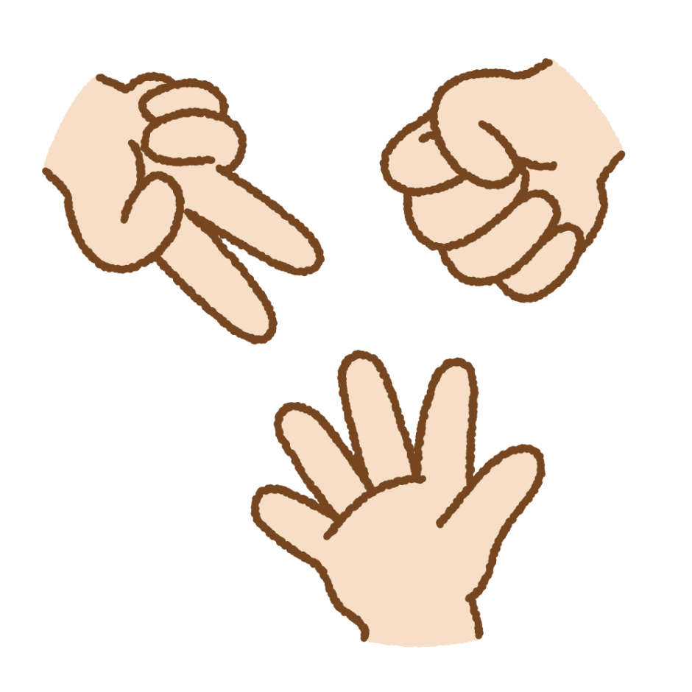
「チャンピオン」をきめよう
「かちぬけ」で、さいごまで、のこったひと
「まけるがかち」で、さいごまで、のこったひと
ふたりで、じゃんけん！

Slide 4
資料集②「おちたおちたゲーム」
（対処行動編・小学校低学年用）
〜遊びのレパートリーとして〜
Notes:
「おちたおちた」ゲーム
特徴
先生や児童に馴染みのあるゲームで取り入れやすく、道具を用いないため比較的簡素に行うことができる。先生が出すアイテムを聞き取る必要があり、自然と集中しやすく興奮しすぎないため、次の授業への移行がスムーズである。また、落ちるアイテムに、心とからだのサポート授業らしいアイテムや先生の裁量によるアイテムを加えることができ、融通さの面で便利である。
ねらい
落ちるアイテムに応じて先生と児童とが同じ動作を行うことにより信頼関係が生まれ、ひいては児童の安心感醸成の効果が期待できる。

Slide 5
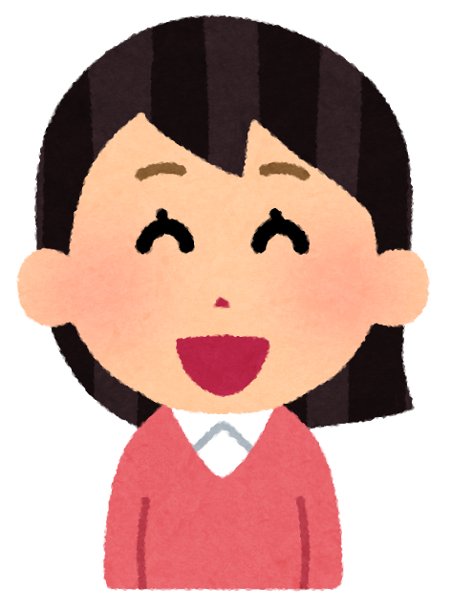
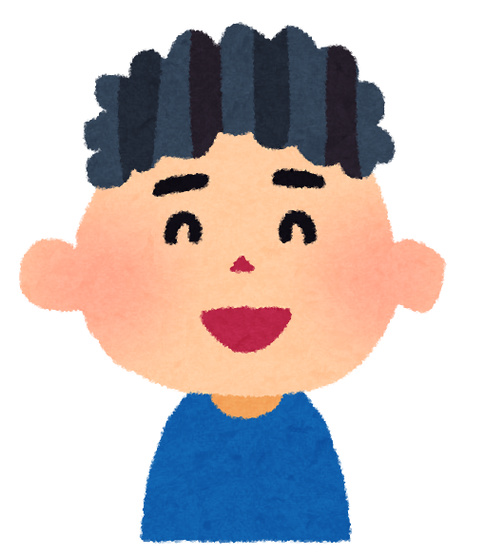
おちたおちたゲーム
（リズムをとりながら）
おーちたおちた♪
先生
なーにがおちた♪
児童
〇〇（アイテム）
先生
Notes:
落ちるアイテムの例
アイテムの例：リンゴ、たらい、涙、流れ星、ほっぺ、梅干し、雷、はっぱ、etc.
心とからだのつながりをイメージさせるもの・・・ほっぺ、涙
イメージや想像力を培うもの・・・流れ星
子どもの絵によく出てくるもの・・・雷
クラスの実態に応じて、先生が加えてみたいアイテムを追加しても構いません。
例）クラスの一体感を醸成したいなら
・・・・大きな風船が落ちてきた！みんなで受け止めて！！

Slide 6




「りんご」
おちてきたリンゴを
うけとるうごき
Notes:
落ちるアイテムと動作の例
「リンゴ」・・・おちてきたリンゴを受け取る動作
「げんこつ」・・・頭をかばう動作
「雷」・・・おへそを隠す動作
「涙」・・・目の下を手でぬぐう動作
「流れ星」・・・指差しで流れ星を追う動作
「ほっぺ」・・・ほっぺをおさえる動作
「梅干し」・・・口をすぼめる動作
「はっぱ」・・・手をひらひらとさせる動作

Slide 7

さいごのアイテムにひとくふう
さいごは・・・けしゴム！
先生
（けしゴムをひろううごき）
児童
（ひろってくれて）ありがとう
先生

